Slide 1




Федеральное государственное бюджетное образовательное учреждение высшего образования "МИРЭА - Российский технологический университет"
РТУ МИРЭА
Наименование проекта: Аппаратно-программная экосистема интеллектуального голосового помощника «Friday»
Цыганов Кирилл Андреевич
Институт перспективных технологий и индустриального программирования

Slide 2








01. ПРОБЛЕМА И ЦЕЛЬ
Проблема
Цель
Существующие голосовые ассистенты выполняют только базовые команды на одном устройстве и не способны управлять сторонними программами.
Создать распределенную систему ассистента Friday, объединяющую голосовое управление реального времени с координацией рабочей среды: от ПК и смартфонов до робототехнических платформ.
Системы управления компьютером на базе нейросетей ориентированы на разработчиков, требуют сложной настройки и не имеют голосового интерфейса.
На рынке нет решений, позволяющих через единый голосовой интерфейс управлять сразу несколькими устройствами (ПК, телефон, робототехника) в общей сети.
02

Slide 3





02. КОНКУРЕНТЫ
OpenAI ChatGPT Voice и Google Gemini Live: Обеспечивают живой голосовой диалог, но изолированы внутри своих приложений. Они не имеют прямого доступа к процессам операционных систем.
Anthropic Claude Computer Use и Microsoft Copilot: Способны выполнять действия на рабочем столе и работать с кодом, но лишены речевого интерфейса реального времени, имеют высокую задержку отклика и сложны во внедрении.
Экосистема Friday: Объединяет потоковый речевой интерфейс с фоновым выполнением системных сценариев и управлением аппаратными платформами в локальной сети.
Критерий сравнения | Friday | OpenAI / Google (ChatGPT Voice, Gemini Live) | Anthropic (Claude Computer Use) | Яндекс / Apple (Алиса, Siri)
Речевой диалог реального времени | Да | Да | Нет | Да
Прямое управление процессами ОС Windows/Android | Да | Нет | Да | Нет
Интеграция с кастомными роботами по сети | Да | Нет | Нет | Нет
Готовый интерфейс без сложной настройки | Да | Да | Нет | Да
03

Slide 4






03. РЫНОК
63% пользователей ИИ предпочитают голосовое взаимодействие по данным Google.
46% пользователей голосовых систем отмечают невозможность выполнения сложных задач по исследованию PwC.
47 млн разработчиков в мире нуждаются в открытых инструментах управления рабочим окружением.
TAM
630 млн человек.
Пользователи, которые ежедневно общаются с ИИ голосом (63% от миллиардной аудитории Gemini).
SAM
190 млн человек.
Мировое сообщество профессиональных разработчиков и инженеров
Каналы дистрибуции: Публикация в открытых репозиториях GitHub, релиз на Product Hunt и в профильных инженерных сообществах.
Целевой профиль: Специалисты и студенты технических направлений, использующие рабочие связки Windows и Android.
Модель монетизации: Полностью бесплатный доступ для пользователей с монетизацией через партнерские сервисы и рекламные интеграции.
SOM
100 тыс. человек.
Целевой объем ранних пользователей на GitHub и открытых платформах
04

Slide 5


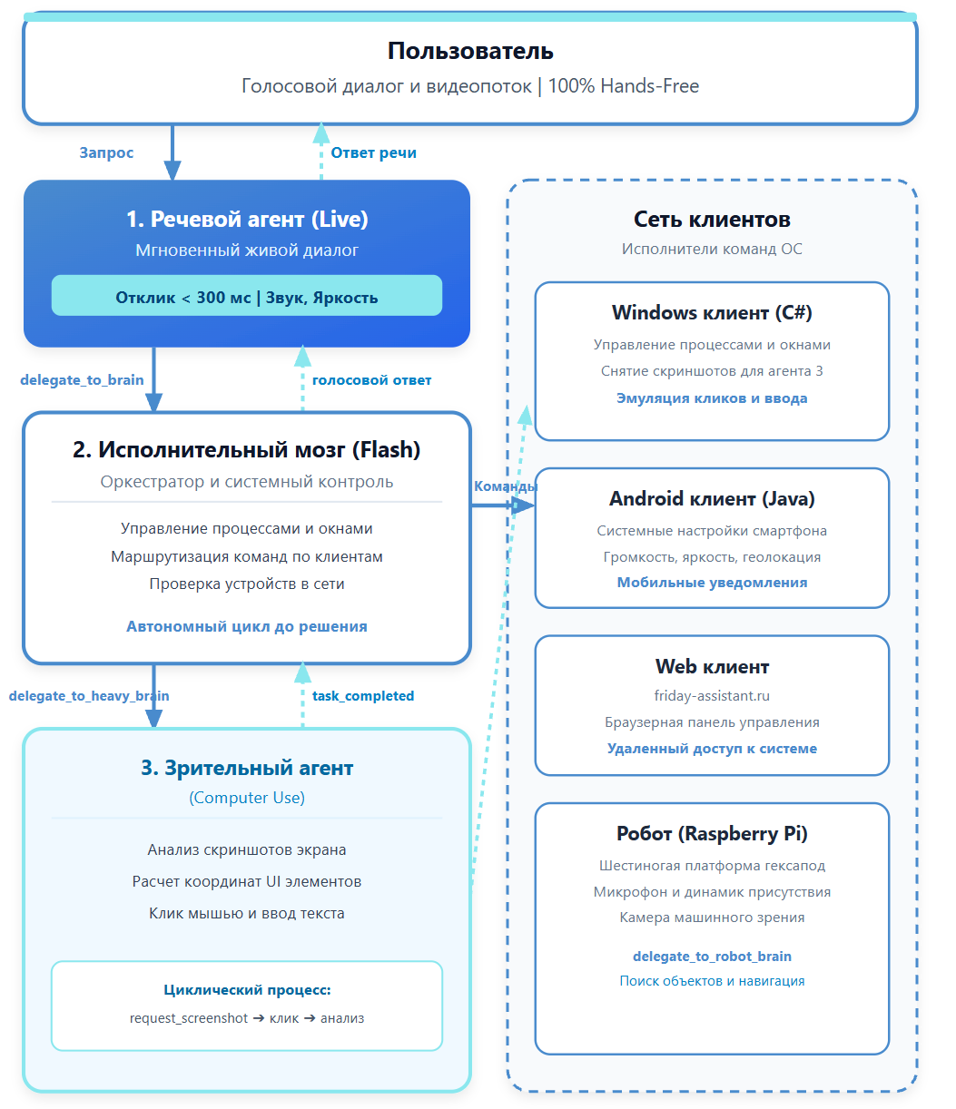


04. ПРЕДЛАГАЕМОЕ РЕШЕНИЕ
Что нужно сделать (Бекэнд)
Трехуровневая модель агентов: Речевой агент (Live) для мгновенного диалога, Исполнительный мозг (Flash) для сетевой оркестрации и Зрительный агент для автономного управления GUI (Computer Use).
Специализация ролей: Разделение логики на быстрые локальные фасадные триггеры, глубокое системное администрирование и визуальный анализ интерфейса по скриншотам.
Что нужно сделать (Фронтэнд)
Инфраструктура клиентов: Нативные приложения под Windows (C#), Android (Java), Web и Raspberry Pi с прямым исполнением низкоуровневых команд сервера.
Физический узел: Автономный робот-гексапод, выступающий мобильным клиентом с микрофоном, аудиосистемой и камерой для ориентации в пространстве.
05

Slide 6




05. Финансовая модель MVP и обоснование затрат
Запрос инвестиций (Стартовый капитал): 32 000 рублей для сборки и тестирования работающего прототипа (MVP) в течение года.
Оборудование (20 000 руб.): Вычислительный модуль (Raspberry Pi), исполнительные механизмы (18 сервоприводов для хексопода), периферия (камера, микрофон, колонка) и автономное питание.
Инфраструктура (12 000 руб.): Аренда удаленного сервера (1 000 руб./мес) на 12 месяцев для размещения бекэнд части системы
06

Slide 7








Спасибо за внимание!
Friday — распределенная мультиагентная экосистема голосового ассистента.
Сайт проекта: friday-assistant.ru
Лидер команды: Цыганов Кирилл Андреевич
Почта: kirill.tsyganov@gmail.com
Телефон: +7 (999) 804-37-38

